Slide 1
Język skryptowy PHP
Dr Sławomir Radomski

Slide 2
Porównanie JavaSript i PHP
1. Cel i zastosowanie
JavaScript: To język skryptowy stosowany głównie po stronie klienta (front-end). Jest niezastąpiony w tworzeniu interaktywnych aplikacji webowych, ale dzięki środowiskom jak Node.js, może być także używany po stronie serwera (back-end).
PHP: Jest językiem skryptowym zaprojektowanym głównie do tworzenia aplikacji po stronie serwera (back-end). Najczęściej wykorzystywany do generowania dynamicznych stron internetowych i komunikacji z bazami danych.

Slide 3
2. Wykorzystanie
JavaScript: Powszechnie stosowany w projektach front-endowych. Jest wszechobecny na stronach internetowych i znajduje zastosowanie w technologiach takich jak React, Angular, czy Vue.js. Dzięki Node.js używany także do budowania pełnych aplikacji full-stack.
PHP: Zdominował rozwój serwerowy od lat 90., ale nadal jest szeroko wykorzystywany dzięki popularnym systemom zarządzania treścią (CMS) jak WordPress, Joomla, czy Drupal. PHP jest także często stosowany w aplikacjach e-commerce.

Slide 4
3. Wydajność
JavaScript: W kontekście Node.js, JavaScript jest bardzo wydajny w obsłudze operacji asynchronicznych dzięki event-driven (programowanie oparte na zdarzeniach) i non-blocking I/O(obsługa wielu operacji wejścia/wyjścia (I/O) jednocześnie, bez zatrzymywania (blokowania) wykonania innych części kod). Jest dobrze zoptymalizowany do obsługi dużej liczby równoczesnych zapytań.
PHP: PHP 8 przyniósł znaczne poprawy w wydajności w porównaniu do wcześniejszych wersji, dzięki czemu aplikacje są szybsze. Mimo to, PHP często działa wolniej niż Node.js w kontekście operacji asynchronicznych.

Slide 5
4. Składnia i łatwość nauki
JavaScript: Składnia jest stosunkowo prosta, ale język jest bardzo elastyczny, co może prowadzić do błędów i nieoczekiwanych zachowań. Posiada koncepcje takie jak hoisting(możesz odwoływać się do zmiennych i funkcji w kodzie przed ich faktycznym zadeklarowaniem, ale tylko deklaracje są przenoszone, a przypisania nie), closures(zmienne dziłają poza funkcją), i obsługę zdarzeń, które mogą wymagać czasu, aby je zrozumieć.
PHP: Jest znany z łatwości nauki dla początkujących. Składnia jest przejrzysta, a proste skrypty mogą być szybko napisane i wykonane. PHP ma bardziej restrykcyjne podejście do struktury kodu niż JavaScript, co sprawia, że jest łatwiejszy do debugowania.

Slide 6
5. Społeczność i wsparcie
JavaScript: Posiada ogromną społeczność programistów i wsparcie od firm takich jak Google (V8 Engine) czy Facebook (React). Duża liczba bibliotek i frameworków wspiera różnorodne aplikacje.
PHP: Mimo że PHP nie jest już tak popularny jak kiedyś, nadal ma dużą bazę użytkowników i szeroką dokumentację. Wspierany przez takie organizacje jak The PHP Group, a także przez społeczność związaną z popularnymi CMS-ami.

Slide 7
6. Frameworki
JavaScript: Popularne frameworki i biblioteki to React, Angular, Vue.js (do front-endu), a także Express.js (do back-endu w Node.js).
PHP: Popularne frameworki to Laravel, Symfony, CodeIgniter, które pomagają w tworzeniu skalowalnych i bezpiecznych aplikacji webowych.

Slide 8
7. Asynchroniczność i programowanie równoległe
JavaScript: Obsługuje asynchroniczność dzięki callbackom, Promise’om i async/await. Node.js jest znany ze swojej zdolności do obsługi asynchronicznych operacji dzięki architekturze non-blocking I/O.
PHP: W przeszłości PHP był językiem synchronicznym, co oznaczało, że każde żądanie było wykonywane krok po kroku. Z PHP 8 wprowadzono Fibers, które pozwalają na bardziej zaawansowane zarządzanie asynchronicznością, ale jest to mniej rozwinięte niż w JavaScript.

Slide 9
8. Obsługa błędów
JavaScript: Obsługuje wyjątki poprzez try...catch, co umożliwia przechwytywanie błędów i ich obsługę. JavaScript może mieć problemy z błędami runtime w kodzie asynchronicznym, jeśli nie jest odpowiednio zarządzany.
PHP: Obsługuje wyjątki od wersji 5, a struktura try...catch jest dobrze rozwinięta. Błędy są przechwytywane i obsługiwane na poziomie serwera

Slide 10
9. Bezpieczeństwo
JavaScript: Po stronie klienta musi być wspierany przez odpowiednie zabezpieczenia na poziomie serwera, aby zapobiegać atakom jak XSS czy CSRF. Node.js wymaga dobrych praktyk zabezpieczeń i regularnych aktualizacji.
PHP: Jest podatny na ataki takie jak SQL Injection, XSS, czy CSRF, jeśli nie jest odpowiednio zabezpieczony. PHP oferuje funkcje jak filter_input czy prepared statements, aby zwiększyć bezpieczeństwo aplikacji.

Slide 11
10. Przyszłość i trendy
JavaScript: Dzięki swojej elastyczności i rosnącemu ekosystemowi jest często wybierany do nowych projektów i start-upów. Technologie jak Deno i Node.js będą dalej rozwijały użycie JavaScript po stronie serwera.
PHP: Choć PHP nie jest już tak nowoczesny jak JavaScript, nadal pozostaje jednym z najpopularniejszych języków dla rozwoju stron internetowych. Rozwój PHP 8+ wprowadził wiele nowoczesnych funkcji, które mogą zapewnić jego stabilną przyszłość.

Slide 12
Podsumowanie
Podsumowując, oba języki mają swoje mocne i słabe strony. JavaScript jest wszechstronny, co czyni go popularnym wyborem do full-stack developmentu. PHP jest dojrzałym rozwiązaniem do back-endu, szczególnie w przypadku tworzenia dynamicznych stron i systemów CMS.

Slide 13
Trochę historii PHP
Od ponad 20 lat PHP dynamicznie się rozwija — powstają kolejne, wydajniejsze wersje, wzbogacone o nowe funkcje. Pod koniec lat 90. ubiegłego wieku programiści do budowy serwisów internetowych często stosowali język Perl, czyli skrypty CGI. Rewolucja nastąpiła, kiedy został udostępniony i spopularyzował się język PHP 3. PHP 3, PHP 4, PHP 5, PHP 7, PHP 8.
PHP nadaje się nie tylko do programowania stron internetowych, ale również do budowy skomplikowanych aplikacji użytkowych, opartych na mnogości dostępnych rozszerzeń i modułów. Już od wersji PHP 7.4 istotnie poprawiono wydajność przetwarzania kodu przy jednoczesnym zmniejszeniu zapotrzebowania zasobów systemu. PHP 8 z mechanizmem JIT jest po prostu o wiele szybszy od swoich poprzedników, co ma znaczenie choćby dla firm hostingowych, które mogą oferować usługi na jeszcze wyższym poziomie. PHP może być wykorzystywany przez programistów do ogromnej liczby zastosowań, a dostępność wielu dodatkowych bibliotek liczbę tę znacznie zwiększa.

Slide 14
cd…
Począwszy od wersji PHP 7.2, dostępne są dla programistów wieloplatformowa biblioteka Sodium oraz nowy algorytm haszujący Argon2, co sprawia, że język PHP stał się bezpiecznym środowiskiem implementującym najnowsze rozwiązania kryptografii. PHP udostępnia bibliotekę OpenSSL, którą programista może wykorzystać do budowy bezpiecznego systemu opartego na kryptografii krzywych eliptycznych.

Slide 15
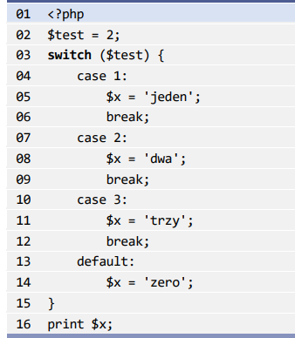
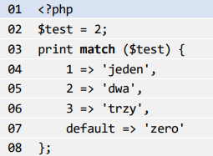
Co nowego w PHP 8
Przekazywanie wartości z nazwą argumentu –programista nie musi się teraz zastanawiać, czy kolejność parametrów jest prawidłowa. Technika ta umożliwia również pominięcie parametrów opcjonalnych.
Konstrukcja warunkowa match-

Slide 16
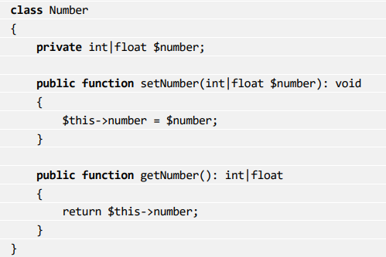
cd.
Typy łączone - PHP 8 możemy zadeklarować zbiór dwóch lub większej liczby typów (tak zwanych typów unii), dla parametrów (na wejściu) oraz dla wartości zwracanych (na wyjściu). Możliwość ta ułatwia pisanie bardziej uniwersalnego kodu, który może być później wielokrotnie wykorzystywany — w zależności od typu parametrów wejściowych.

Slide 17
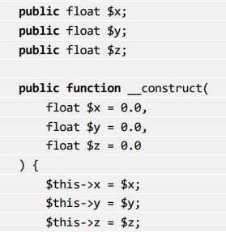
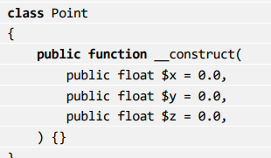
cd.
Definiowanie właściwości klasy w konstruktorze

Slide 18
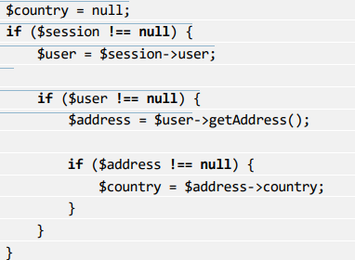

cd
Operator zerowy null

Slide 19
cd
Operacje na łańcuchach
W najnowszej wersji języka PHP zostały wprowadzone trzy funkcje operujące na łańcuchach znaków: str_contains – zawiera się?
str_starts_with - rozpoczyna się?
i str_ends_with. – kończy się.

Slide 20
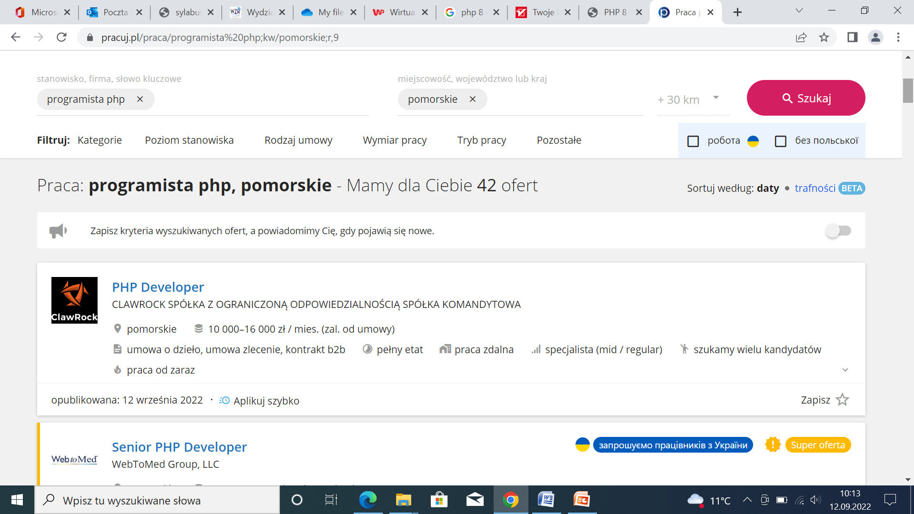
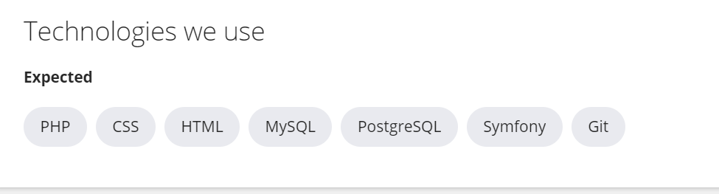
Praca ?

Slide 21
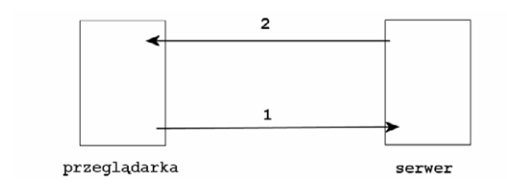
Zasada działania PHP
KLASYKA
Wpisanie w polu adresowym (na pasku adresu) przeglądarki ciągu znaków http://www.mojadomena.com/index.html oznacza: używając protokołu komunikacyjnego HTTP, połącz się z serwerem o adresie www.mojadomena.com i zażądaj od niego treści pliku o nazwie index.html znajdującego się w odpowiednim katalogu (konfiguracja serwera)

Slide 22
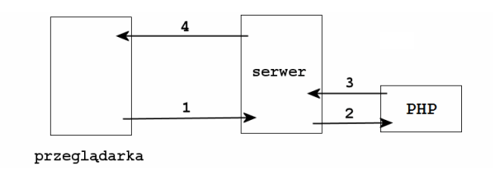

Slide 23
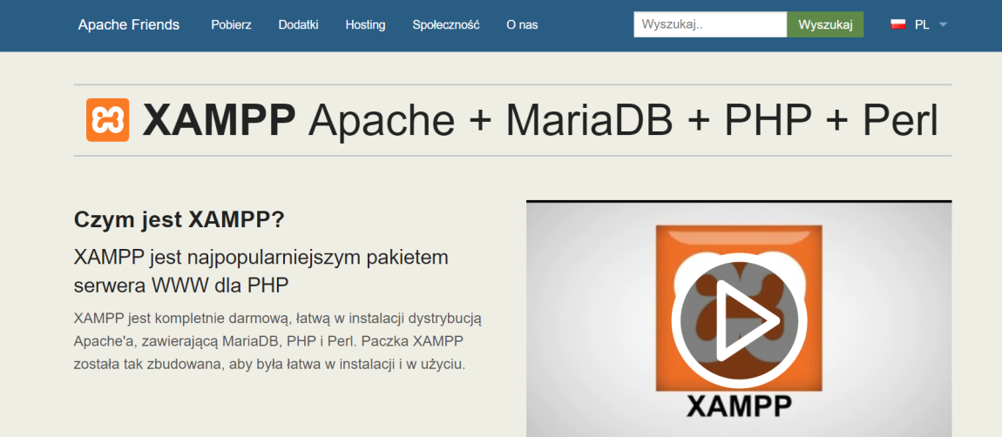
Instalacja i konfiguracja narzędzi -Xampp
XAMPP to pakiet oprogramowania pozwalający na prostą zamianę komputera domowego na serwer internetowy. Najważniejsze jego składniki to serwer WWW Apache, baza danych MySQL oraz język skryptowy PHP. Zamiast zatem instalować i konfigurować wszystkie te składniki oddzielnie, można skorzystać z takiej gotowej paczki. Jest to szczególnie wygodne, jeśli potrzebujemy serwerów tylko do celów testowych. Całe oprogramowanie można bowiem równie szybko usunąć z systemu.

Slide 24
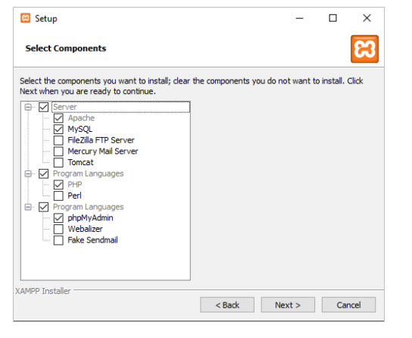
Instalacja

Slide 25
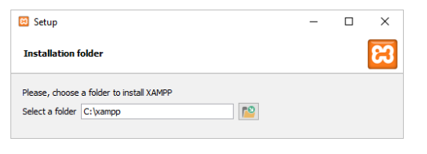
Katalog docelowy

Slide 26
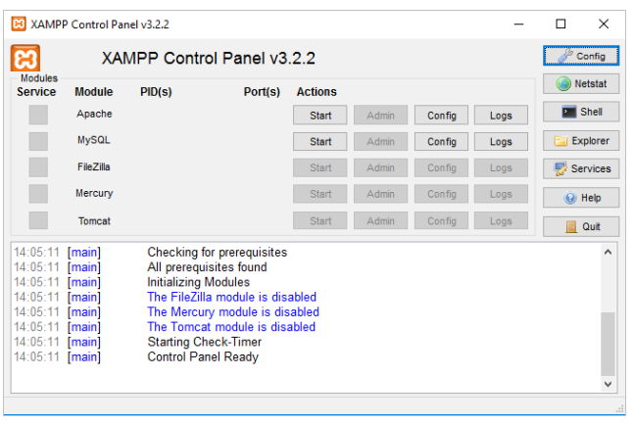
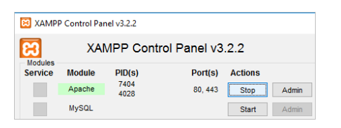
Panel kontrolny

Slide 27
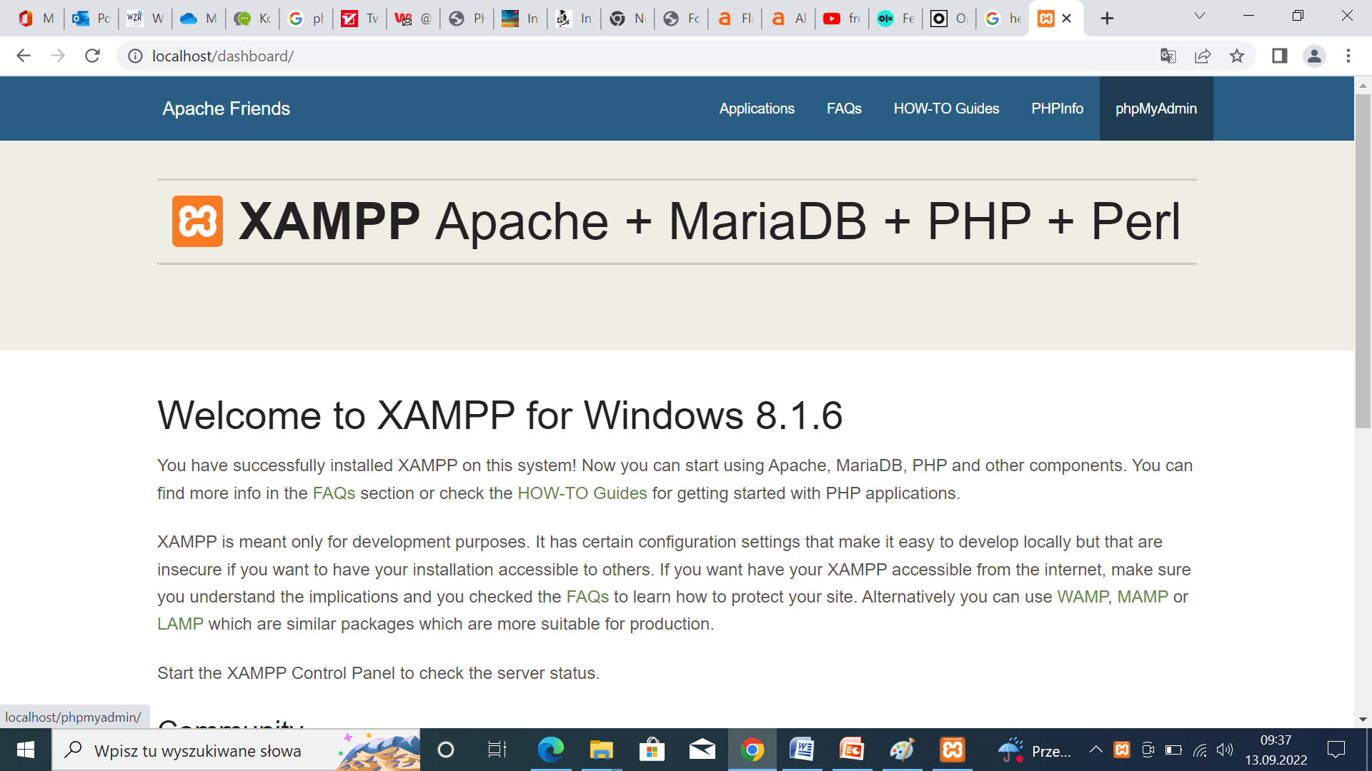
Testowanie
1. http://localhost, http://127.0.0.1

Slide 28
Miejsce na pliki
C:/xampp/htdocs

Slide 29
Pierwszy program/skrypt
<?php echo "Test PHP"; ?>

Slide 30
Zaczynamy. Skrypt 1.
<!DOCTYPE html>
<html>
<head>
<meta charset="utf-8">
<title>Moja strona WWW</title>
</head>
<body>
<p>
<?php
echo("Pierwszy skrypt w PHP.");
?>
</p>
</body>
</html>

Slide 31
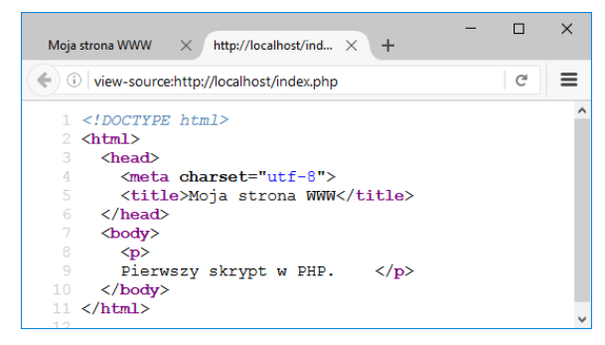
Kod źródłowy w przeglądarce

Slide 32
Wynik działania PHP
Skrypt PHP musi wygenerować taką treść, która zostanie zrozumiana przez przeglądarkę. Najczęściej jest to kod HTML, ale może to być również dokument PDF, plik skompresowany, obraz czy dowolne inne dane. Ważne jest to, żeby dane te zostały wysłane do przeglądarki w taki sposób, aby mogła ona je poprawnie zinterpretować.

Slide 33
Znaczniki PHP
⧫ znaczniki kanoniczne,
⧫ znaczniki typu SGML,
⧫ znaczniki typu ASP,
⧫ znaczniki skryptów HTML.

Slide 34

Znaczniki kanoniczne

Slide 35

Znaczniki typu SGML

Slide 36

Znaczniki typu ASP –wycofane od php7

Slide 37

Znaczniki skryptów HTML

Slide 38
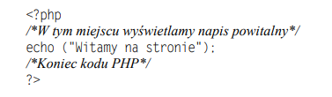
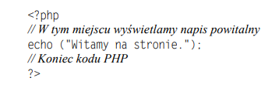
Komentarze

Slide 39
Wyświetlanie informacji
echo "ciąg_znaków";
echo ("ciąg_znaków„);
echo ‘ciąg_znaków’;
echo (‘ciąg_znaków’);
Wartość: echo 24;
Łączenie: echo "Liczba ",.24, " jest ". " dwucyfrowa.";
Znaczniki: echo " <h2>Witamy na stronie!</h2>";
Problem: echo ‘’<h2 style=\‘’color:blue\”>’’

Slide 40
Łączenie skryptów
include "nazwa_pliku";
require "nazwa_pliku";

Slide 41
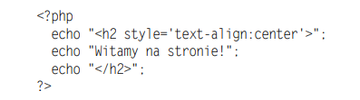
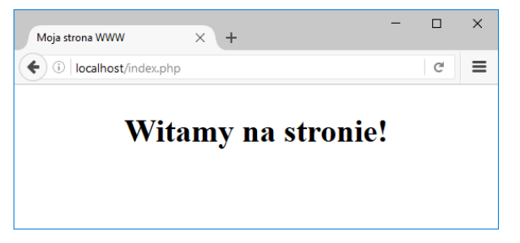
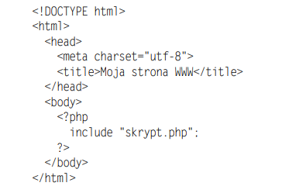
Praktyka – Przykład 1

Slide 42
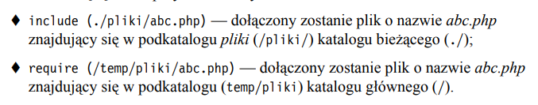
Lokalizacja dołączanych plików

Slide 43
Zmienne
Może być ona dowolna, choć musi spełniać następujące warunki:
⧫ musi zaczynać się od litery lub znaku podkreślenia;
⧫ może zawierać jedynie litery, cyfry i znaki podkreślenia
Prawidłowe są więc następujące zmienne:
$liczba
$_liczba
$liczba12
$wartosc_1
Rozróżnia wielkie litery

Slide 44
Typu danych – Typy skalarne/proste
typ boolean,
typ integer,
typ float,
typ string.

Slide 45
Typy złożone
typ array (tablicowy),
typ object (obiektowy).

Slide 46
Typy specjalne
Typ resource jest typem specjalnym wskazującym, że zmienna przechowuje odwołanie do zasobu zewnętrznego utworzonego za pomocą specjalnych funkcji.
Typ null jest typem specjalnym informującym o tym, że dana zmienna nie przechowuje żadnej wartości (jest pusta)

Slide 47
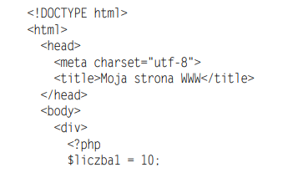
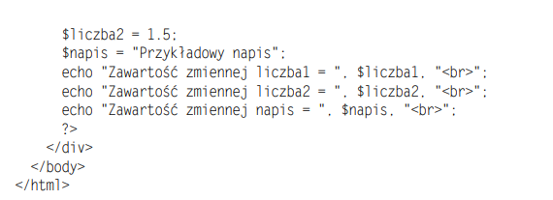
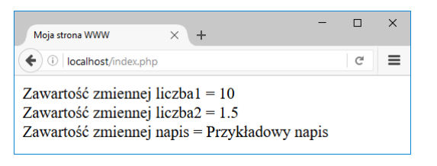
Zmienne w kodzie skryptu

Slide 48
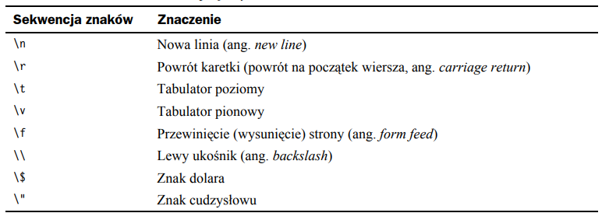
Operacje na zmiennych
Kodowanie znaków specjalnych
\u{62} to litera b

Slide 49
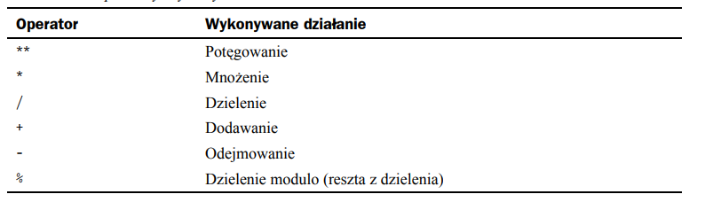
Operatory arytmetyczne

Slide 50
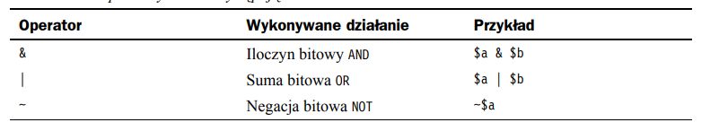
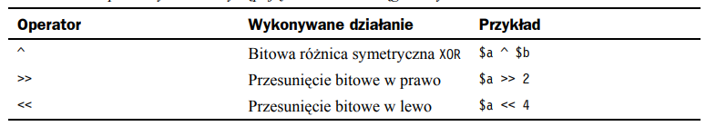
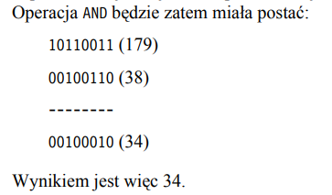
Operatory bitowe

Slide 51
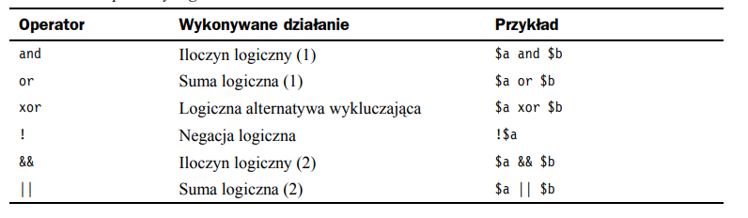
Operatory logiczne

Slide 52
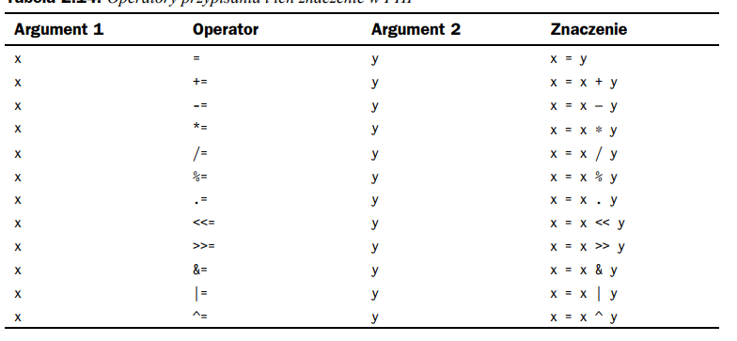
Operatory przypisania

Slide 53
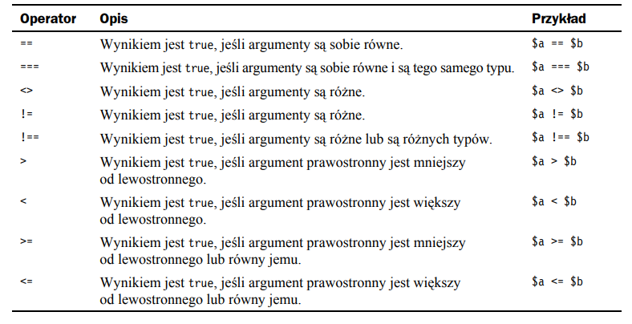
Operatory relacyjne

Slide 54
Operatory inkrementacji i dekrementacji (przykład 2)
<!DOCTYPE html>
<html>
<head>
<meta charset="utf-8">
<title>Moja strona WWW</title>
</head>
<body>
<div>
<?php
/*1*/ $x = 2;
/*2*/ echo $x++;
/*3*/ echo ++$x;
/*4*/ echo $x;
/*5*/ $y = $x++;
/*6*/ echo $y;
/*7*/ $y = ++$x;
/*8*/ echo $y;
/*9*/ echo ++$y;
?>
</div>
</body>
</html>
Wynik: 244467

Slide 55
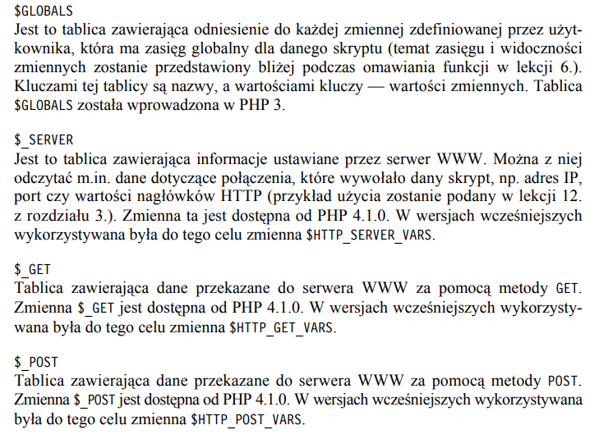
Zmienne globalne

Slide 56
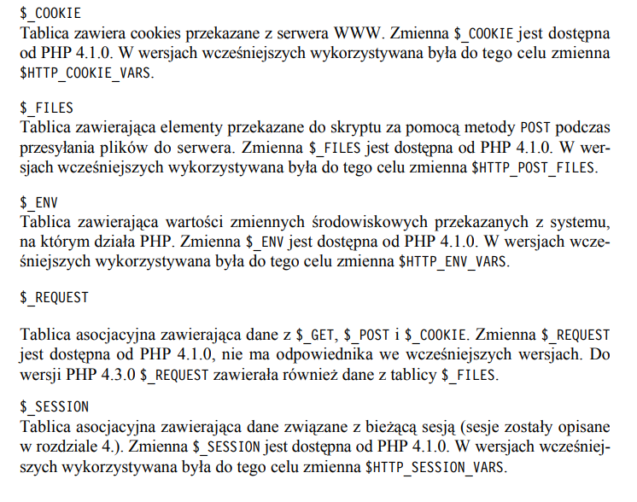
Zmienne globalne - cd

Slide 57


Instrukcje warunkowe

Slide 58
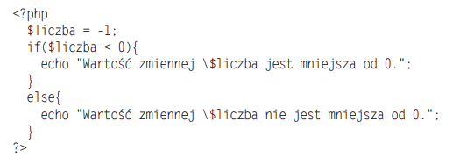
Instrukcja if…else

Slide 59
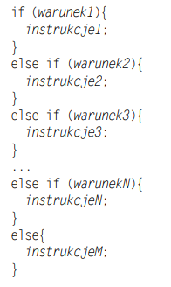
if…else if

Slide 60
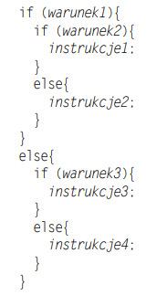
Zagnieżdżanie instrukcji warunkowych

Slide 61
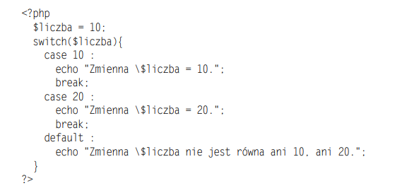
Instrukcja wyboru

Slide 62

Operator warunkowy
Operator warunkowy pozwala na ustalenie wartości wyrażenia w zależności od prawdziwości danego warunku

Slide 63
Pętle
⧫ typu for,
⧫ typu while,
⧫ typu do…while,
⧫ typu foreach.

Slide 64
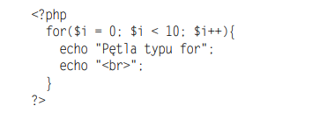
Pętla for

Slide 65
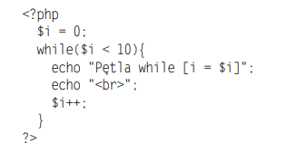
Pętla while

Slide 66
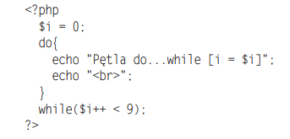
Pętla do…while

Slide 67
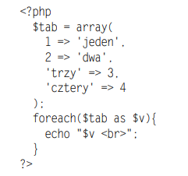
Pętla foreach

Slide 68
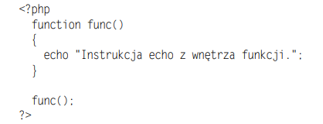
Funkcje

Slide 69
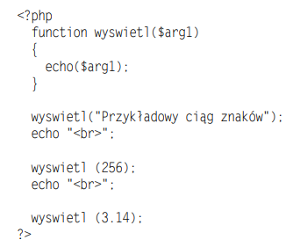
Argumenty funkcji

Slide 70
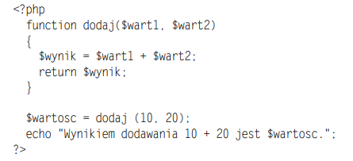
Zwracanie wartości przez funkcje

Slide 71
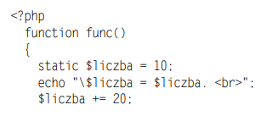
Zmienne lokalne, globalne, statyczne
Nazwa „zmienna statyczna” może brzmieć nieco dziwnie, chodzi jednak o takie zmienne lokalne funkcji, które zachowują swoją wartość między wywołaniami funkcji. Zwykła zmienna lokalna jest widoczna tylko w obrębie funkcji i jest tworzona tylko w momencie wywołania tej funkcji. Gdy funkcja zakończy działanie, zmienna znika. Co więcej, aby utworzyć zmienną, trzeba jej przypisać wartość początkową. Zatem nawet gdyby jej wartość była przechowywana między wywołaniami funkcji, to i tak przy każdym wywołaniu zmienna byłaby ponownie inicjowana.

Slide 72
Zmienne superglobalne
Zmienne superglobalne (stosuje się również termin „autoglobalne”, ang. autoglobal) to zestaw predefiniowanych tablic, do których można odwoływać się w każdym miejscu skryptu.

Slide 73
Argumenty i typy danych
PHP 5 wprowadzono możliwość podawania typów argumentów przekazywanych funkcjom. Przy czym początkowo dotyczyło to jedynie typów obiektowych (PHP 5.0) a później również typów tablicowych (PHP 5.1) oraz funkcji zwrotnych (ang. callback, PHP 5.4). To bardziej zaawansowane zagadnienia, które w tym miejscu nie będą omawiane. Dopiero począwszy od PHP7 (PHP7.0) dopuszczono typy proste.

Slide 74
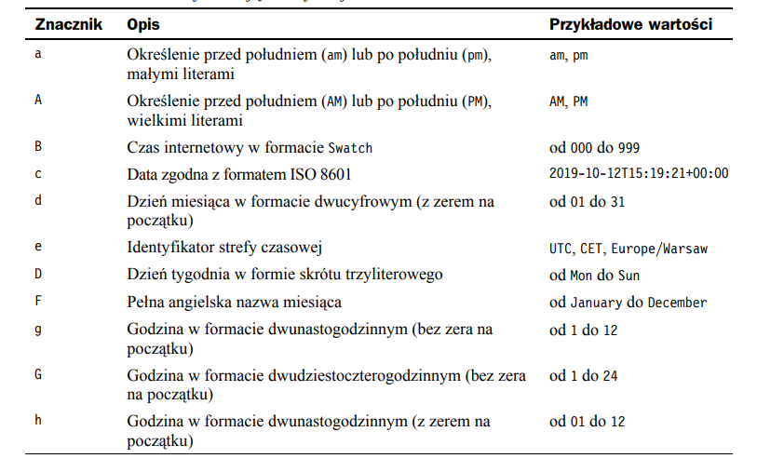
Obsługa daty i czasu
date(format[, znacznik_czasu])

Slide 75
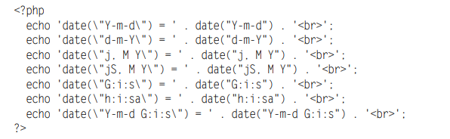

Przykład

Slide 76



Druga funkcja - getdate([znacznik_czasu])

Slide 77
Trzecia funkcja - strftime(format[, timestamp])
Służy do uzyskiwania danych opisujących datę i czas w językach narodowych. Funkcja ta zwraca ciąg znaków sformatowany zgodnie z szablonem przekazanym jako argument.
Dane zwracane przez strftime, a więc m.in. nazwy dni tygodnia oraz miesięcy, będą zgodne z bieżącymi ustawieniami lokalnymi (narodowymi), które mogą być zmieniane za pomocą funkcji setlocale. Wywołanie setlocale ma postać: setlocale(kategoria, locale);

Slide 78
Ciągi znaków
Praktycznie każdy skrypt w PHP operuje na ciągach znaków, trzeba więc nauczyć się wykonywać na nich różne operacje. Ciągi mogą być tworzone na cztery różne sposoby:
ze znakami cudzysłowu,
ze znakami apostrofu,
heredoc,
nowdoc.

Slide 79

Przykład

Slide 80

Wynik działania
Prędkość działania?

Slide 81

Formatowanie ciągów – przykładowe funkcje
nl2br("ciąg_znaków")-wstawianie <br> w każdej linii tekstu;
printf("format"[, argument1[, argument2[, ..., argumentN]]])- wypisywanie formatowanego tekstu;

Slide 82
trim, ltrim i rtrim
Oprócz wymienionych wyżej wykorzystuje się również funkcje usuwające z początków i końców ciągów tzw. białe znaki. Tego typu przetwarzanie ma miejsce najczęściej wtedy, gdy odbieramy dane z formularzy bądź też wczytujemy je z plików czy baz danych. Użyteczne funkcje to trim, ltrim i rtrim. Usuwają one następujące znaki:
⧫ " " — znak spacji o kodzie 32 (0x20 szesnastkowo),
⧫ \t — znak tabulacji o kodzie 9,
⧫ \n — znak nowej linii o kodzie 10 (0x0A szesnastkowo),
⧫ \r — znak powrotu karetki (ang. carriage return) o kodzie 13 (0x0D szesnastkowo),
⧫ \0 — znak o kodzie 0,
⧫ \0x0B — znak tabulacji pionowej o kodzie 11.
Funkcja trim usuwa wymienione znaki z początku i z końca ciągu, funkcja ltrim — tylko z początku, a funkcja rtrim — tylko z końca. Zamiast rtrim można również użyć nazwy chop, co ma identyczne znaczenie. Wszystkie funkcje przyjmują jako argument ciąg do przetworzenia i zwracają ciąg przetworzony.

Slide 83


Przetwarzanie ciągów znaków
Jeśli chcemy wymienić część łańcucha znaków na inny, możemy zastosować jedną z funkcji zamieniających podciągi: str_replace, str_ireplace, substr_replace lub strtr.

Slide 84


substr_replace
Kolejną funkcją zamieniającą podciągi znaków jest substr_replace o schematycznej postaci: substr_replace(str1, str2, start[, ile]); Zwraca ona ciąg str1, z którego począwszy od znaku o indeksie start zostało wycięte ile znaków, a w powstałe miejsce został wstawiony ciąg str2. Parametr start może być dodatni lub ujemny.

Slide 85

substr
Substr- wycięcie fragmentu tekstu
Strtr-

Slide 86



Porównania ciągów tekstowych

Slide 87
Przeszukiwanie
Przeszukiwanie ciągów to kolejna przydatna operacja. Na jej wykonywanie pozwala cały zestaw funkcji, którymi są m.in.: strpos, strrpos, stripos, strripos, strstr i stristr.
Funkcja strpos zwraca numer pierwszej pozycji poszukiwanego ciągu. Jej wywołanie ma postać: strpos("ciąg przeszukiwany", "ciąg poszukiwany"[, start])
Przeszukiwanie rozpoczyna się od początku ciągu lub od pozycji wskazywanej przez opcjonalny argument start (o ile występuje). Przy tym pozycje przeszukiwanego ciągu numerowane są od 0 (czyli pierwsza litera znajduje się na zerowej pozycji).
Przykładowe wywołanie: $pos = strpos("abcdefg", "cde"); spowoduje przypisanie zmiennej $pos wartości 2.

Slide 88
Cd
Odmianą strpos jest stripos. Działa ona prawie identycznie jak strpos, lecz nie rozróżnia wielkości liter.
Oprócz opisanych wyżej istnieją jeszcze dwie inne przydatne funkcje przeszukujące ciągi — strstr i stristr.
$str = strstr("abcdefg", "de"); spowoduje przypisanie zmiennej $str wartości defg

Slide 89


Tablice

Slide 90
Typy danych w tablicach
W PHP wartości w poszczególnych komórkach tablicy nie muszą być tego samego typu (w odróżnieniu od wielu innych języków programowania). Prawidłowa będzie zatem konstrukcja w postaci:
$tab = array("czerwony", 10, 1.14);

Slide 91

Tablice asocjacyjne
W tablicach tego typu każdemu indeksowi można nadać unikalną nazwę, czyli zamiast indeksów 0, 1, 2 itd. mogą występować indeksy: kolor, autor, procesor itp.

Slide 92



Operacje na tablicach

Slide 93

Ustalanie liczby elementów

Slide 94

Sortowanie
rsort- od końca
asort i ksort – tablice
asocjacyjne
Pierwsza z nich sortuje
tablice względem wartości
poszczególnych kluczy,
natomiast druga —
względem nazw kluczy.

Slide 95
usort
Schematyczna konstrukcja jest następująca:
usort($tablica, 'nazwa_funkcji')
tablica to nazwa tablicy, której elementy będą sortowane, a nazwa_funkcji to nazwa funkcji porównującej dwa elementy.
Ta ostatnia funkcja będzie otrzymywała w postaci argumentów dwa elementy sortowanej tablicy, musi natomiast zwracać:
⧫ wartość mniejszą od 0, jeśli pierwszy argument jest mniejszy od drugiego;
⧫ wartość większą od 0, jeśli pierwszy argument jest większy od drugiego;
⧫ wartość równą 0, jeśli argumenty są sobie równe

Slide 96

Operacje na strukturze systemu plików

Slide 97
Odczyt zawartości katalogu
PHP 5 i nowszych istnieje również funkcja o nazwie scandir, która za jednym wywołaniem pobiera zawartość całego katalogu i zwraca ją w postaci tablicy. Co więcej, uzyskane nazwy plików i katalogów są automatycznie sortowane. Schematyczne wywołanie funkcji scandir ma postać :
scandir('nazwa_katalogu'[, sortowanie])

Slide 98
Tworzenie katalogu
mkdir('nazwa'[, tryb[, zagnieżdżone]])
Tryb-domyślnie 777
Nazwa –ścieżka dostępu
Zagnieżdżone – true- struktura zagnieżdżona

Slide 99
Operacje na plikach
fopen- tworzenie pliku
unlink('nazwa_pliku')-usuwanie pliku
file_exists('nazwa_pliku')- czy istnieje
filesize('nazwa_pliku') – wielkość pliku
fileatime — zwraca znacznik czasu Uniksa określający czas ostatniego dostępu do pliku
filectime —zwraca znacznik czasu Uniksa określający czas ostatniej zmiany metadanych pliku (zmiana praw dostępu, właściciela, modyfikacja i-węzła itp.
filemtime — zwraca znacznik czasu Uniksa określający czas ostatniej modyfikacji pliku

Slide 100
Inne funkcje
rmdir('nazwa') – usuwanie katalogu
chdir('nazwa')-zmiana nazwy katalogu
echo getcwd(); - ustalenie biezącego katalogu
file_exists('nazwa_katalogu')-czy katalog istnieje

Slide 101
cd
fileperms — zwraca wartość określającą prawa dostępu do pliku;
fileowner — zwraca identyfikator właściciela pliku

Slide 102
Inne przydatnie funkcje
disk_free_space('c:') – ilość wolnego miejsca na dysku/partycji gdzie jest ten katalog

Slide 103

Tworzenie i otwieranie plików
open('nazwa_pliku', 'tryb_otwarcia')

Slide 104

Zamykanie plików

Slide 105

Odczyt pliku – wiersz po wierszu

Slide 106

Odczyt pojedynczych znaków

Slide 107


Odczyt całej zawartości pliku
czynność taka może również zostać przeprowadzona dużo prościej, jeśli skorzysta się z funkcji dedykowanych: fpassthru, readfile lub file_get_contents.

Slide 108

Zapis danych

Slide 109
Łączenie z bazą danych - MySQL
Wykorzystywanie plików dyskowych ma kilka wad: jest niezbyt wygodne, mało wydajne, występują problemy z synchronizacją, a wraz ze wzrostem ilości przechowywanych danych rośnie też znacznie skomplikowanie skryptów. Dlatego też ogromna większość serwisów internetowych jest oparta na bazach danych. Najczęściej są to bazy relacyjne, a do ich obsługi wykorzystywane są systemy zarządzania relacyjnymi bazami danych RDBMS (ang. Relational Database Management System)
Najbardziej znany RDBMS współpracujący z PHP to rozwijany na zasadzie open source MySQL. Jest to bardzo szybki i obecnie jeden z najpopularniejszych serwerów baz danych dostępny m.in. na licencji GPL, choć możliwe jest również zakupienie licencji komercyjnej

Slide 110
Podstawy SQL
SQL, czyli Structured Query Language, to strukturalny język zapytań, który umożliwia wykonywanie wszelkich operacji na relacyjnych bazach danych. Jest to język uniwersalny stosowany praktycznie w każdym popularnym systemie relacyjnych baz danych, zarówno w systemach komercyjnych, takich jak DB2, MS SQL czy Oracle, jak i tych rozwijanych na zasadach wolnego oprogramowania, np. PostgreSQL czy niektóre wersje MySQL.

Slide 111
Tworzenie bazy danych pod konsolą
mysql –u root
CREATE DATABASE test;
USE test;

Slide 112



Tworzenie tabel

Slide 113
Potwierdzenie wykonania tabeli
SHOW TABLES;
SHOW COLUMNS FROM user;

Slide 114


Dodawanie rekordów

Slide 115
PHP i MySQL
mysqli_connect(["host"[, "użytkownik"[, "hasło"[, nowe_połączenie[, flagi]]]]])
mysqli_connect("localhost", "php", "test");
W systemie Windows i PHP w wersjach 5.3.0 i wyższych rozszerzenie mysqli jest dostępne i włączone standardowo, nie wymaga więc wykonywania dodatkowych czynności.
W wersjach poniżej 5.3.0 (5.0, 5.1 i 5.2) konieczne jest włączenie rozszerzenia. W tym celu w pliku konfiguracyjnym php.ini w sekcji [PHP_MYSQLI] trzeba usunąć komentarz z linii extension=php_mysqli.dll (bądź dopisać taką linię, jeśli jej nie ma). Dodatkowo należy się upewnić, że w katalogu rozszerzeń dostępny jest plik php_mysqli.dll (jest on dystrybuowany standardowo z pakietem PHP) oraz że opcja konfiguracyjna extension_dir wskazuje na ten katalog (typowo: c:\php\ext).

Slide 116
Kończenie połączenia
mysqli_close([identyfikator]) gdzie identyfikator to identyfikator połączenia

Slide 117
Wybór bazy
mysqli_select_db(identyfikator, "nazwa_bazy")

Slide 118

Skrypt testujący połączenie z serwerem baz danych

Slide 119
Wykonywanie zapytań
mysqli_query(identyfikator, "zapytanie")

Slide 120
Zapytania pobierające dane
W przypadku zapytań typu SELECT funkcja mysqli_query zwraca identyfikator zasobów (obiekt typu mysqli_result), który może zostać następnie użyty do odczytu danych zwróconych przez zapytanie. Istnieje kilka funkcji odczytujących takie dane, najpopularniejsze to mysqli_fetch_row i mysqli_fetch_array. Pomocna może być także funkcja mysqli_num_rows, która pozwala na określenie, ile wierszy znajduje się w wynikach zapytania.

Slide 121
mysqli_fetch_row
while($arr = mysqli_fetch_row($result)){
// Instrukcje przetwarzające wyniki
}
gdzie $arr to tablica, w której będą zapisywane dane z kolejnych wierszy, a $result to zmienna zawierająca identyfikator zasobów zwrócony przez funkcję mysqli_query.

Slide 122
mysqli_num_rows
$count = mysqli_num_rows($result);
for($i = 0; $i < $count; $i++){
// Instrukcje przetwarzające wyniki
}
Funkcja mysqli_fetch_array działa podobnie, z tą różnicą, że zwraca tabelę asocjacyjną, w której kluczami są nazwy kolumn tabeli zwróconej przez zapytanie.

Slide 123

Przykład

Slide 124


Slide 125



Slide 126

Zapytania aktualizujące dane

Slide 127


Slide 128

Odczytanie danych z formularza
1. Tworzymy plik index.html (albo jakkolwiek inaczej się nazywający) i dodajemy tam kod formularza

Slide 129

2. Plik obsługujący formularz i wpisujący do bazy danych

Slide 130

Obsługa bazy - konsola

Slide 131

Obsługa bazy – phpMyAdmin

